Slide 1
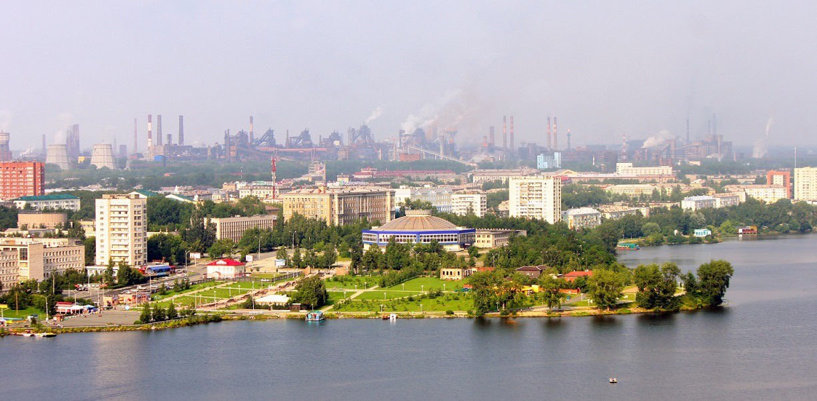
ВИЗУАЛИЗАЦИЯ ГОРОДА
Команда: Городские котики

Slide 2
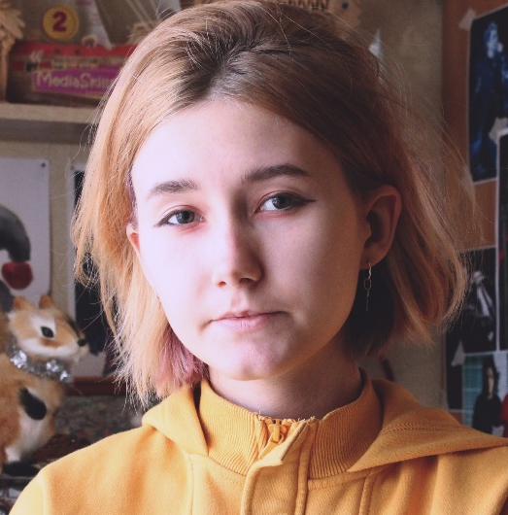
Наша команда
ТимЛидер
Мосин Дмитрий
Дизайнер-проектировщик
Латынцева Елена
Аналитик-проектировщик
Поляков Александр
01 Команда: Городские котики Трек: Визуализация карты города (мира)

Slide 3
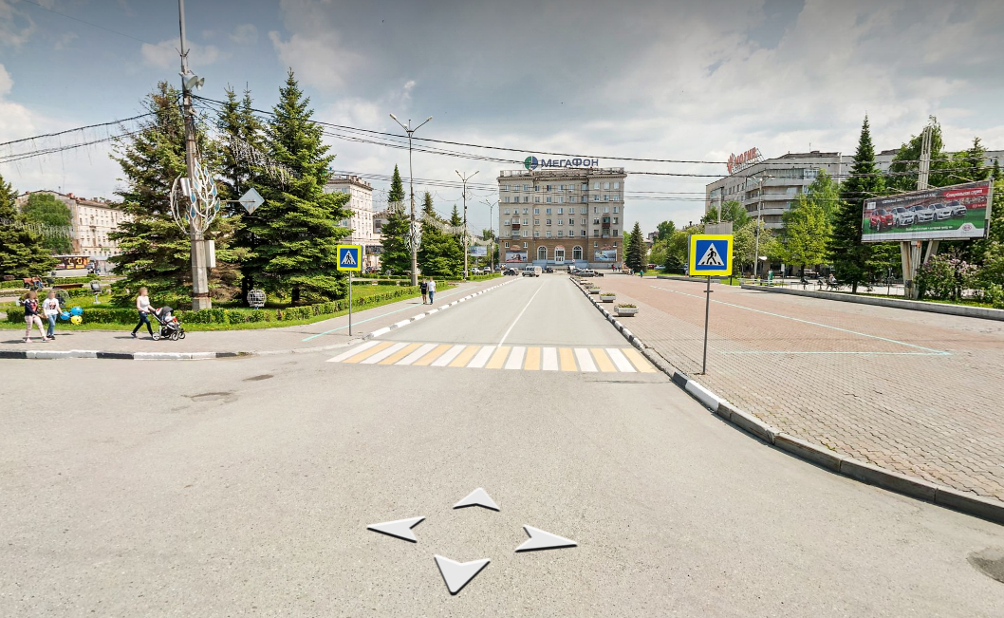
Люди обожают путешествия
И немало таких путешествий происходит Online благодаря сервисам панорамных снимков улиц
с возможностью перемещения, но которое
очень сильно ограничено и не дает никакой информации о культурных объектах города
02 Команда: Городские котики Трек: Визуализация карты города (мира)

Slide 4
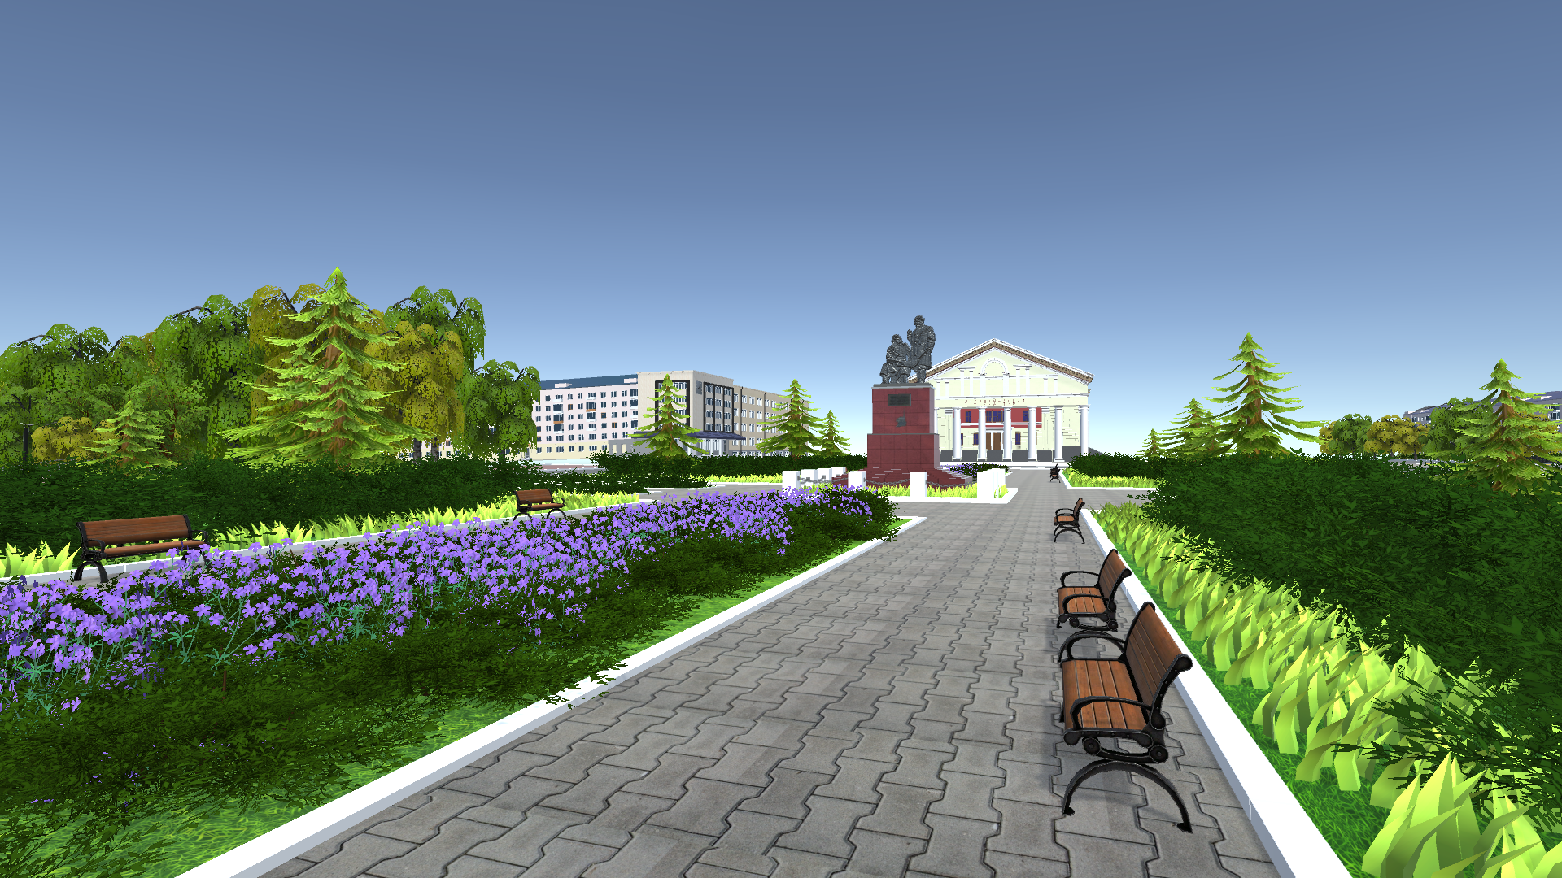
Идея нашего проекта
Реализация Online 3D модели города
с возможностью свободного передвижения внутри неё и исторической справкой о культурных объектах
03 Команда: Городские котики Трек: Визуализация карты города (мира)

Slide 5
Для кого
интересы аудитории
Любовь к
путешествиям
История родного
края
Интерес к архитектурe
и истории
Люди с подобным увлечением могут воспользоваться нашим продуктом, как предварительное знакомство с городом
Наш продукт можно использовать для интерактивных уроков в школах, посвящённых истории Нижнего Тагила
Нашим продуктом можно воспользоваться
как средством изучения
архитектуры и истории культурных объектов
04 Команда: Городские котики Трек: Визуализация карты города (мира)

Slide 6
Результаты нашего опроса
касательно продукта
2
Из них:
79%
96%
Никогда не взаимодействовали с воссозданными
с помощью графики городов
Опрошенных людей
проявили желание воспользоваться нашим продуктом
Уверены что подобные технологии способны конкурировать с сервисами предоставляющими панорамные изображения улиц
59%
05 Команда: Городские котики Трек: Визуализация карты города (мира)
В опросе приняло участие 237 человек

Slide 7
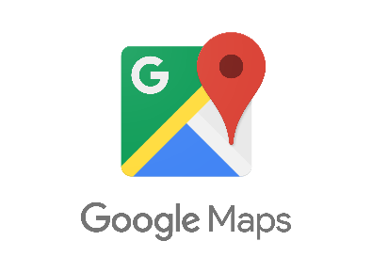
Рынок
конкуренция, аналоги
Главные конкуренты нашего продукта –
это такие интернет-гиганты, как Яндекс
и Google, предоставляющие возможность
панорамного просмотра улиц
Наше преимущество заключается в свободном перемещении пользователя внутри модели города, в то время как Яндекс и Google карты не предоставляют пользователю полной свободы движений, а картинка является статичной
Наш недостаток проявляется в том, что фотографии с предельной точностью отображают город, нежели 3d модель города
Команда: Городские котики Трек: Визуализация карты города (мира) 06

Slide 8
MVP
Модель центральной части города Нижний Тагил
Передвижение от первого лица
Историческая справка о культурных объектах
07 Команда: Городские котики Трек: Визуализация карты города (мира)

Slide 9
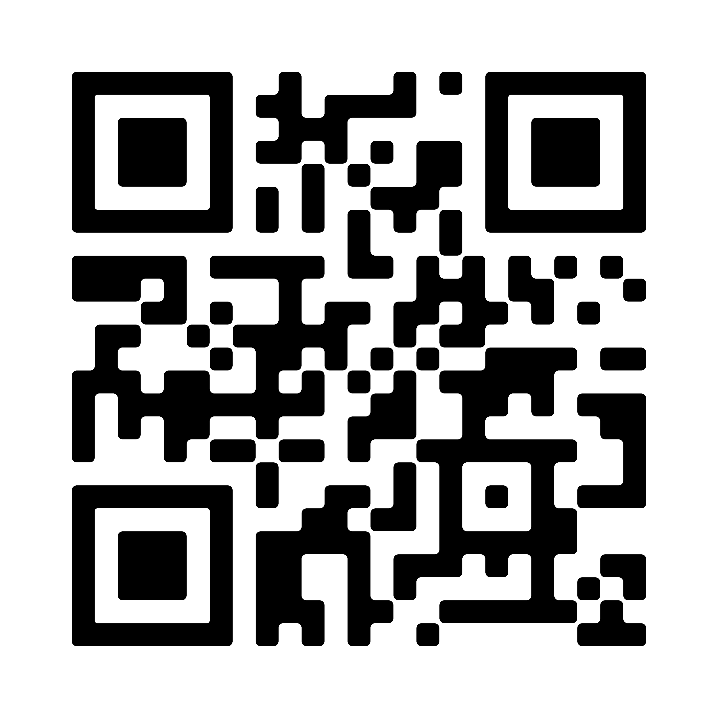
Попробуйте сами!
QR-код на скачивание продукта
08 Команда: Городские котики Трек: Визуализация карты города (мира)

Slide 10
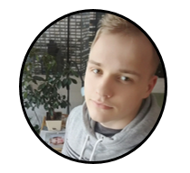
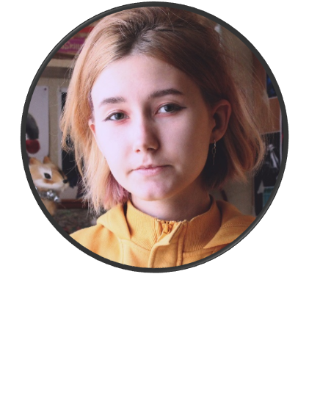
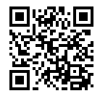
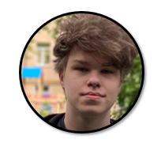
Контакты
Мосин Дмитрий Сергеевич
Почта: Dmitry.Mosin@urfu.me
ВК: https://vk.com/wheeereareyou
Латынцева Елена Сергеевна
Почта: Elena.Latyntseva@urfu.me
ВК: https://vk.com/defect_l
Поляков Александр Алексеевич
Почта: aa.poliakov@urfu.me
ВК: https://vk.com/lonely123445
09 Команда: Городские котики Трек: Визуализация карты города (мира)

Slide 11
Спасибо за внимание!
Презентацию подготовила команда: Городские котики
10 Команда: Городские котики Трек: Визуализация карты города (мира)

